Slide 1
Neues aus der DECHEMA
Stand 10. März 2025

Slide 2
Themen aus dem Innovationstag April 2024
Initiiert durch die Fachsektionen Fluiddynamik und Trenntechnik, Reaktionstechnik und Process Engineering & Materials Technology
Modellierung/ Simulation
Die Potenziale, insbesondere unter Einbindung von KI, werden bisher nicht voll genutzt. Wir suchen Expertinnen und Experten aus allen Fachsektionen, um sich an der weiteren Bearbeitung zu beteiligen; den Auftakt wird ein Online-Workshop bilden.
Polymere als Sekundärrohstoff
Der Fokus liegt hier besonders auf der Pyrolyse und der Frage, wie Qualitäten von Pyrolyseölen über die Verfahren reguliert werden können und welche Anforderungen nachgelagerte Verfahren (z.B. Cracker) an diese Öle stellen. Wir suchen Interessierte zur weiteren Bearbeitung des Themas - melden Sie sich jetzt!
Elektrifizierung
Das Thema Elektrifizierung von der Ebene der einzelnen chemischen Reaktion bis zum integrierten Verbundstandort wird beim Tutzing-Symposion 2026 im Mittelpunkt stehen. Die Vorbereitungen dazu laufen.
Prozessintegration
Der Fokus liegt auf der Integration von Reaktoren und Trennverfahren mit Membranen für chemische und biotechnologische Prozesse; darüber soll bei einem Fachgespräch und/oder im Rahmen des DECHEMA FORUM 2026 diskutiert werden.
Negative Emission Technologies (NET), Direct Air Capture (DAC) + CCS/CC
Welche Potenziale bergen Negative Emission Technologies, und mit welchen möglichen Geschäftsmodellen lassen sich die Verfahren in die Praxis bringen? Dieses Thema soll vor allem in der Fachsektion Energie & Klima weiter diskutiert werden.
Haben Sie Interesse an der Mitarbeit? Bitte melden Sie sich bei kathrin.ruebberdt@dechema.de

Slide 3
Weitere Innovationstage in Vorbereitung
Innovationstag Nachwuchs
21. Mai 2025, DECHEMA-Haus
s. nächste Seite
Ideen für weitere Innovationstage sind willkommen!
Rahmenbedingungen:
Fachsektionsübergreifende Thematik
„Arbeitstreffen“ (Workshop, World Café) mit strategischer Ausrichtung (keine Vortragsveranstaltung)

Slide 4
Innovationstag Nachwuchs, 21. Mai 2025, DECHEMA-Haus (Präsenz)
Das Thema „Nachwuchs“ steht in allen Gremien der DECHEMA sehr hoch auf der Agenda. Konkret differenziert sich das Thema in unterschiedliche Zielgruppen und Zielsetzungen
Nachwuchs für das eigene Gremium
mehr Sichtbarkeit für die eigene Fachrichtung bei Studierenden zur Gewinnung von Masteranden/ Doktoranden
generell die Gewinnung von mehr Studierenden für MINT-Fächer
höhere Sichtbarkeit in Richtung (Förder-)Politik/ Öffentlichkeit
Diese Aufzählung erhebt noch keinen Anspruch auf Vollständigkeit.
Im Workshop sollen Zielgruppen und Ziele herausgearbeitet und Ideen für gemeinsame Aktivitäten entwickelt werden, die für die DECHEMA bzw. mit Partnern umsetzbar sind und die Kräfte der Gremien bündeln.

Slide 5

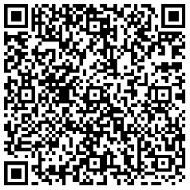
Unser Tor zum Nachwuchs: DECHEMAX
Förderung der nächsten Generation
Modernisierung in 2024:
Neue Medien: Videos ersetzen Protokolle (schnellere Auswertung, bessere Präsentation der Inhalte auf der Siegerehrung, Format beliebt in der Zielgruppe)
Effizienz: Einsparungen & Prozessoptimierung
Nachhaltige Investition in die Zukunft:
Effektive Nachwuchsarbeit für die Ziele der Fachsektionen; Platzierung von Themen in spielerischer Form
Größte Reichweite zu den Schulen/Schülern innerhalb der DECHEMA. Durchschnittlich nehmen 5.000 – 10.000 Schüler und Schülerinnen pro Jahr teil.
Förderung und Finanzierung:
Persönliche Spenden dauerhaft auf betterplace.org möglich
Sponsoringpakete / Kooperationen: https://dechemax.de/Sponsoring.html
Notes:
Der DECHEMAX läuft auch in diesem Jahr
Wir haben ihn so kostengünstig wie möglich gemacht und gleichzeitig modernisiert (Videos statt Protokolle)
Das ist die mit Abstand größte Reichweite in Richtung Schulen/Schüler, die wir haben – auf anderen Kanälen könnten wir eine solche Reichweite nicht aufbauen
Wir haben dem DECHEMAX einmalig eine Finanzspritze aus dem Gremien-Nachwuchsbudget gegeben, denn
Wir können den DECHEMAX nutzen, um die Ziele der Fachsektionen in Richtung Nachwuchsarbeit zu fördern und auch Themen aus den Fachsektionen zu platzieren
Wir sollten deshalb jeden Cent, den wir in Richtung Schüler:innen ausgeben können, dort investieren, als neue aufwändige Kampagenen bei Null zu starten

Slide 6


Material zur Bewerbung der Fachsektionen
Jede Fachsektion, bei Bedarf auch Fachgruppen, können über folgende Wege ihre Arbeit vorstellen:
  Webseite mit News-Bereich
  Printflyer/ Postkarte zum Verteilen/ Auslegen auf Anfrage
  Poster (bevorzugt)/ Rollup für Veranstaltungen auf Anfrage
Immer gerne: Interviews, Hintergrundberichte etc. für die DECHEMA-Kanäle
Anfragen an Frau Rübberdt
Notes:
Vor allem gedacht zur Darstellung innerhalb der Community z.B. in Vorlesungen oder bei Tagungen

Slide 7

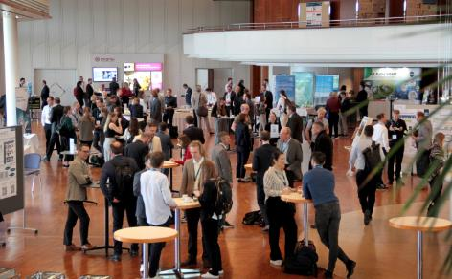
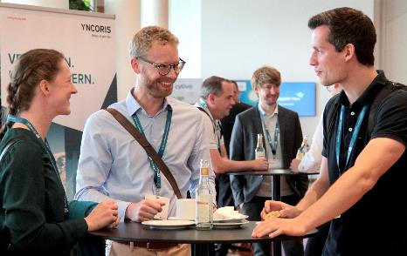
DECHEMA FORUM
Auftaktveranstaltung in Friedrichshafen 11.-13. September 2024, mit über 200 Teilnehmenden
Abwechslungsreiches Format mit Keynotes, Vortragssessions und Workshops kam sehr gut an
Karriereforum und Ausstellung als fester Bestandteil
Übergreifende Fragestellung, zu der alle Fachsektionen ihre Beiträge formulieren; Ergänzung zu den Jahrestreffen mit Fokus auf Austausch über Fachsektionen hinaus, aber auch Sichtbarkeit für alle Themen
Nächstes DECHEMA FORUM 15.-17. September 2026 in Frankfurt am Main zum Thema Defossilizing the process industry – creating competitive solutions

Slide 8

Aktuelle Veröffentlichungen (Auszug)
Ressourcenverfügbarkeit für klimaneutrales Fliegen (Januar 2025)
Analyse des Bedarfs an kritischen Rohstoffen für die Produktion von E-Kerosin
Notwendige strukturelle und politische Maßnahmen
Wie die Transformation der Chemie gelingen kann – ein Update (November 2024)
Update der Szenarien der Klimaschutzplattform „Chemistry4Climate“
Wie wirkt sich der Rückgang der Produktionsmengen auf die Transformationswege der Chemie aus?
Cost Engineering for Modular Plants (September 2024)
DECHEMA/VDI-Fachgruppen Cost Engineering und Modulare Anlagen
Vergleich Stick-Built-, modular vorgefertigte und flexible modulare Anlagen
Definitionen, Bewertungskriterien und Beispiele für die wirtschaftliche und qualitative Bewertung
Weitere Veröffentlichungen
unter
www.dechema.de/studien

Slide 9
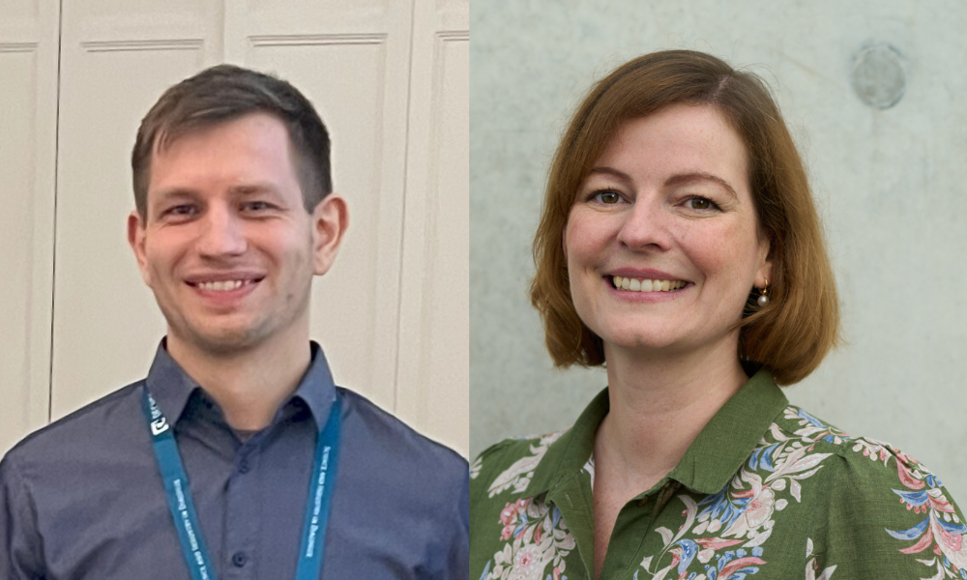
Auszeichnungen 2025
Ferdi Schüth
Alwin Mittasch-Preis
Thomas Seidensticker
Jochen Block-Preis
Peter Seeberger
Richard-Willstätter-Preis für Chemische Biologie
Anton Möllerke
Doktoranden-Preis für Naturstoff-Forschung
Nina Hartrampf
Nachwuchswissenschaftler-Preis für Naturstoff-forschung

Slide 10
Offene Ausschreibungen
Preis des Zukunftsforums Biotechnologie 2025
herausragender interdisziplinärer Forschungsbeitrag zur Biotechnologie im Rahmen einer studentischen Abschlussarbeit
Bewerbungen können bis zum 31. März 2025 online unter www.dechema.de/zfpreis eingereicht werden.
Bioinformatik-Dissertationspreis
Für herausragende Dissertationen im Bereich Bioinformatik
Mit 1.000 Euro dotiert
Vorschläge durch die Dissertationsbetreuenden bis 31. März 2025 unter https://www.bioinformatik.de/fachgruppe/dissertationspreis/
DECHEMA-Studierendenpreise
Herausragende Masterarbeiten in Technischer Chemie, Verfahrenstechnik oder Biotechnologie
Je 500 Euro plus eine Tagungsteilnahme nach Wahl
Vorschläge durch betreuende Hochschullehrer:innen bis 31. Mai 2025 unter https://dechema.de/Studentenpreise.html

Slide 11
Stipendien der Max-Buchner-Forschungsstiftung
Nachwuchswissenschaftler:innen an Hochschulen und außeruniversitären Forschungseinrichtungen
Vergabe von Reisestipendien zur Teilnahme an wissenschaftlichen Veranstaltungen, bei denen die Forschenden ihre Ergebnisse präsentieren
Einreichungsschluss jeweils 15. März, 15. Juni, 15. September und 10. Dezember des Jahres
https://dechema.de/mbf.html
Auch für Teilnahme an Jahrestreffen

Slide 12
Informationsquellen zu den Gremien
https://dechema.de/gremien.html: Öffentliche DECHEMA-Webseite mit einer Übersicht aller Fachsektionen und den Gremien-News, darunter Webseiten für alle Fachsektionen mit ihren spezifischen News, ständig aktualisiert und ggf. erweitert
https://dechema.de/MyDECHEMA/Gremienbereich.html: Informationen für Gremienmitglieder – aktuelle Aktivitäten und Möglichkeiten zur Mitwirkung, Berichte aus Sitzungen und Protokolle. Einmalige Registrierung notwendig.

